Slide 1
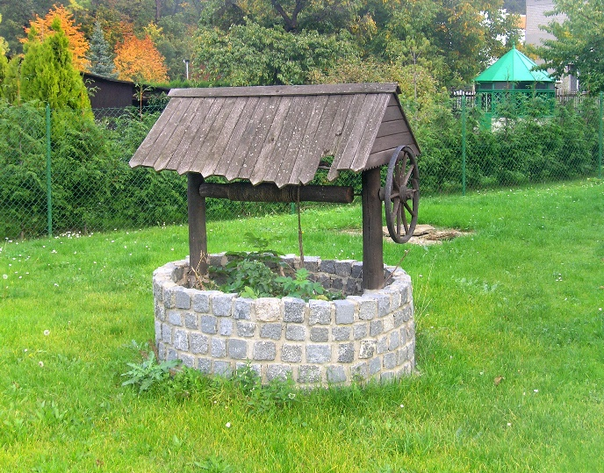
Att använda källor

Slide 2
Vad är syftet med att redovisa dina källor?
Syftet är att den som läser texten ska kunna verifiera (kontrollera) att det du skrivit stämmer. Din källhänvisning måste därför vara så tydlig att någon annan enkelt kan hitta din källa.

Slide 3
Din källhänvisning ska…
Vem skrev?
Var läste du den?
När skrevs den?
… tala om vem som skrivit texten
… tala om var den publicerats
… tala om när texten skrevs
… tala om textens titel (gäller främst hela böcker, ej artiklar)

Slide 4
Exempel
Vem skrev?
Var läste du den?
När skrevs den?
Anna, som intervjuas i Emma Lofors artikel ur DN 2008-03-15 beskriver hur hon är mån om sin frihet…

Slide 5
Exempel
Vem skrev?
Var läste du den?
När skrevs den?
Anna, som intervjuas i Emma Lofors artikel ur DN 2008-03-15 beskriver hur hon är mån om sin frihet…
Vem?
Var?
När?

Slide 6
Exempel
Vem?
Var?
När?
I Linda Skugges debattartikel i Aftonbladet 2/9 2010 skriver hon att jobbkrisen är en bluff, det är bara dagens ungdomar som är för lata för att skapa sig ett jobb och dom nöjer sig inte med det jobb dom får, och detta kan jag hålla med om till viss del.
Det är sant att unga människor är lata och bortskämda, unga anstränger sig inte tillräckligt för att få ett jobb. Unga som är bortskämda och sällan hjälper till hemma tar ofta med sig det till jobbet. Dom vill ha allt serverat på ett silverfat.
Referat
Egna åsikter, blir tydligt genom att det är i ett nytt stycke!

Slide 7
Exempel
I Dagens Nyheter 22.6.2011 skriver Peter Letmark om Kalle som klär ut sig till prinsessa.
eller
I artikeln ”Roligare att vara prinsessa än Batman, tyckte Kalle” skriver Peter Letmark om Kalle som klär ut sig till prinsessa (Dagens Nyheter 22.6.2011)

Slide 8
Exempel – referera en roman
Gunila Ambjörnsson beskriver i en roman (Silverapan, 2004) hur …
eller
I Silverapan (2004) skildrar Gunila Ambjörnsson …

Slide 9
Variera dig - referatmarkörer
frågar sig om
tycker
understryker
påpekar
anser
påstår
hävdar
belyser
förklarar
förnekar
diskuterar
visar
skriver
konstaterar
insisterar
gör gällande
lyfter fram
menar
beskriver
skildrar

Slide 10
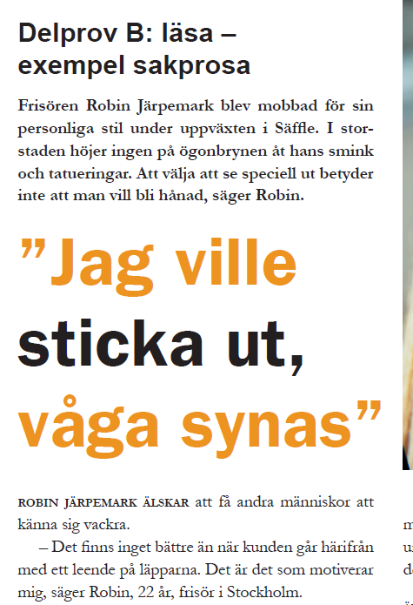
Arbeta på egen hand
Skriv tre olika mycket korta referat av reportaget ”Jag ville sticka ut, våga synas”, där du gör tre olika slags källhänvisningar.
Jämför dina källhänvisningar med din bänkkompis; hjälp varandra att kontrollera att ni fått med alla delar
Skriv sedan en egen resonerande text där du jämför dina egna tankar/åsikter med de som framkommer i texten.
Vem skrev?
Var läste du den?
När skrevs den?

